Slide 1
L1 Math – Info
TP1 – Statistique
Statistiques à une et deux variables avec R
Année 2023-2024

Slide 2
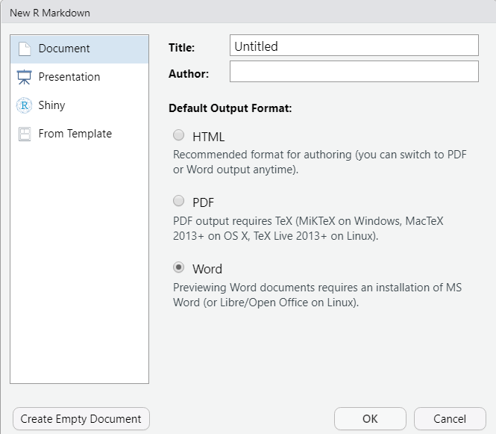
I. Création d’un fichier R Markdown
  Activité 1. Ouvrir Rstudio, et créer un nouveau fichier R Markdown (File-> New File -> R Markdown).
  Remarque. Si c’est la première fois, des packages seront installés d’abord.
  Activité 2. Mettre le titre et l’auteur que vous souhaitez, choisir le Default Output Format à Word, puis OK.

Slide 3
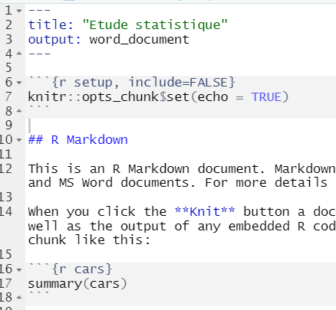
Fonctionnement d’un fichier R Markdown
Activité 3. Enregistrer le fichier sous le nom « stat1.Rmd », puis cliquer sur Knit pour créer le fichier Word.
Préambule = paramétrage, ne pas changer pour le moment
Chunk
Texte libre, un # précède un titre, ## un sous-titre
Activité 4. Effacer tout sauf le préambule, puis ouvrir un nouveau chunk avec le bouton
Chunk, contient les commandes R

Slide 4
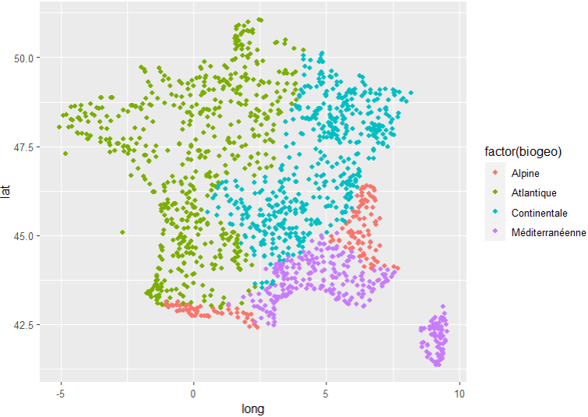
II. Importation et examen des données
Désormais, les commandes R seront écrites dans des chunks. On pourra exécuter ces chunks un après l’autre avec le bouton play.
On considère les données de natura 2000, qui recensent les site classés Natura 2000 en France Métropolitaine (https://www.natura2000.fr/). Les données sont dans le fichier n2000.csv.
  Activité 5. Importer ces données du fichier n2000.csv, et générer le tableau R n2000.
  Piste : utiliser la fonction read.csv. Les options nécessaires sont sep=";" et encoding="latin1".
  Exercice 1. Expliquer pourquoi on utilise ces options.
  Activité 6. Tracer le nuage des points des sites, d’abord avec la fonction plot de base, puis avec la fonction ggplot du package ggplot2, comme ci-contre.
  Exercice 2. Décrire le tableau (individus, variables, types des variables).

Slide 5
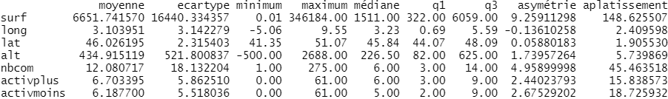
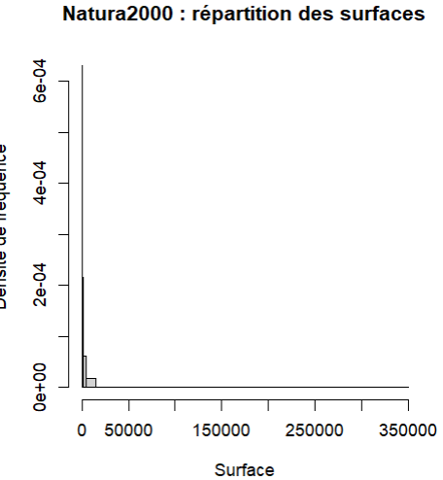
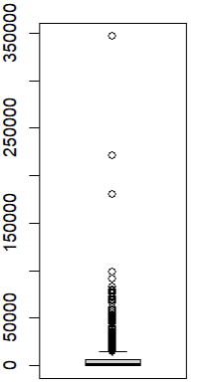
III. Statistiques simples quantitatives
Activité 7. Calculer les statistiques élémentaires pour les variables quantitatives, grâce à la fonction summary, puis avec les fonctions mean, sd, min, max, median, quantile, skewness et kurtosis. On utilisera la fonction tapply pour appliquer ces fonctions à toutes les variables en une commande. Le résultat pourra ressembler à ceci :
Remarque : pour skewness et kurtosis, il faudra créer la fonction au préalable.
Activité 8. Tracer les histogrammes et les diagrammes en boîtes et moustaches de ces variables, grâce aux fonctions hist et boxplot. Avec la fonction hist, on changera les intervalles par défaut avec l’option breaks, et si les intervalles sont d’amplitude inégale, on ajoutera l’option freq=FALSE. Exemple pour la surface :
  Exercice 2. Commenter ces répartitions.

Slide 6
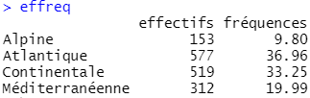

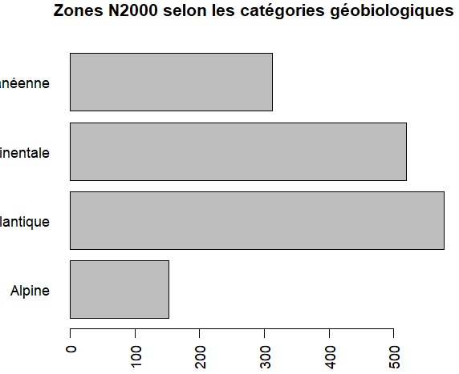
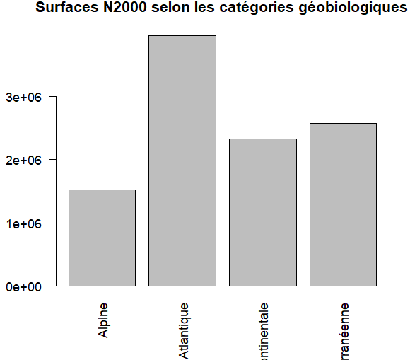
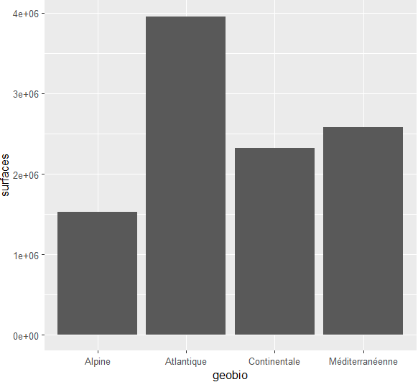
IV. Statistiques simples qualitatives
Activité 9. Dresser les tableaux d’effectifs et de fréquences de la variable qualitative, grâce à la fonction table. On ajoutera les fréquences et on disposera dans des tableaux comme suit (le premier tableau compte le nombre de zones N2000, le deuxième cumule les surfaces par type de zone):
Activité 10. Tracer le diagramme en barres de cette variable, d’abord en comptant les zones, ensuite en cumulant les surfaces par catégorie. On utilisera la fonction barplot de base, puis ggplot de la bibliothèque ggplot2. Exemples :
  Exercice 3. Commenter.

Slide 7
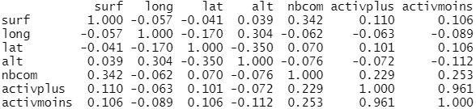
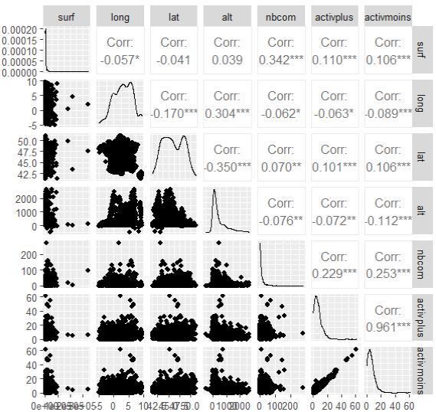
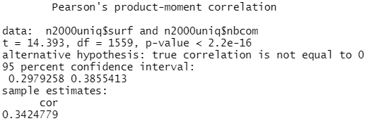
V. Statistiques bivariées quantitatives
V.a. Exploration
Activité 11. Calculer la matrice des corrélations, et tracer la matrice des nuages de points, d’abord avec les fonctions cor et pairs, puis avec ggpairs de la bibliothèque GGally.
On testera la fonction cor.test pour faire le lien avec les nombres d’étoiles devant les corrélations du graphique.
  Exercice 4. Quelles variables sont les plus liées ? Les moins liées ? Commenter.

Slide 8
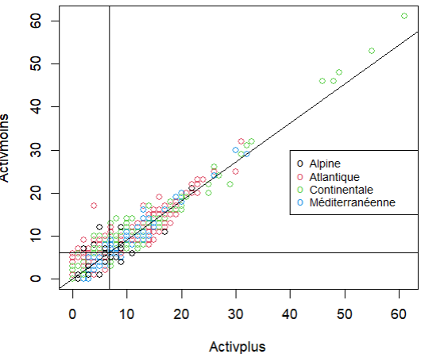
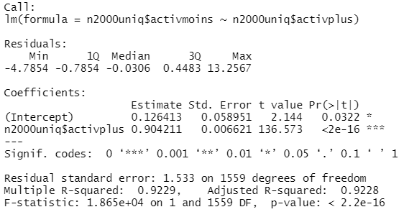
V. Statistiques bivariées quantitatives
V.b. Régression linéaire
Activité 12. Utiliser la fonction lm pour expliquer la variable activmoins avec la variable activplus. Tracer le nuage de points associé avec la droite de régression (fonction plot avec option abline). On pourra ajouter de l’information comme suit:
  Exercice 5. Commenter.

Slide 9
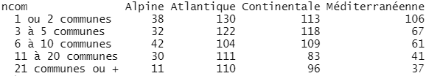
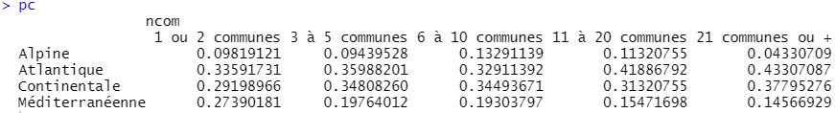
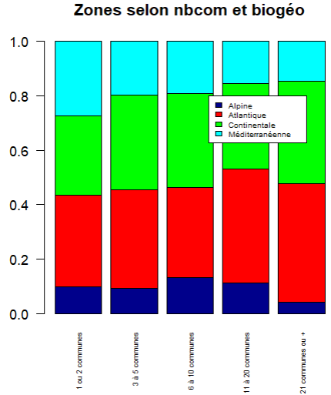
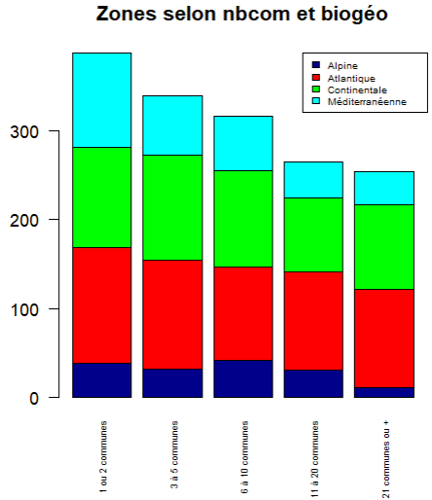
VI. Statistiques bivariées qualitatives
Activité 13. Recoder la variable nbcom en classes.
Activité 14. Dresser le tableau de contingence croisant libgeo avec nbcom en classes. Calculer les tableaux des profils-lignes et colonnes de ce tableau de contingence. Aperçus :
Activité 15. Tracer le diagramme en barres superposées croisant les deux variables, d’abord en effectifs, puis à 100%.
  Exercice 6. Décrire le lien éventuel entre ces deux variables.

Slide 10
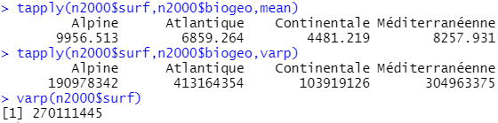
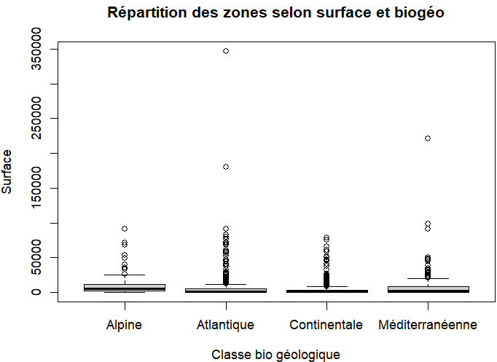

VII. Statistiques bivariées mixtes
Activité 16. Calculer les moyennes et les variances de la variable surf selon les niveaux de la variable libgeo. Il faut d’abord créer la fonction varp qui calcule la variance de population.
Activité 17. Calculer le rapport de corrélation entre ces deux variables. Résultat :
Activité 18. Tracer les boîtes et moustaches parallèles croisant ces deux variables.
  Exercice 7. Décrire l’éventuel lien entre ces deux variables.

